Slide 1
NETWORK & NETWORK SECURITY BOOTCAMP
BİTİRME PROJESİ SUNUMU

Slide 2

Bitirme Projesi Gereksinimleri
Proje 1 : IPv4 omurga ve IPv6 omurga kendi içlerinde statik routing ile haberleşebilmeli.
Proje 2 : IPv4 omurga ve IPv6 omurga kendi içlerinde OSPF ile haberleşebilmeli.
Her iki senaryo içinde İSTANBUL lokasyonunda gerekli L2 düzenlemeler sağlanmalı.
Serverlara sadece verdikleri servis portundan ulaşılmalı.

Slide 3

INT CONFIG VE L2 DÜZENLEMELERİ

Slide 4
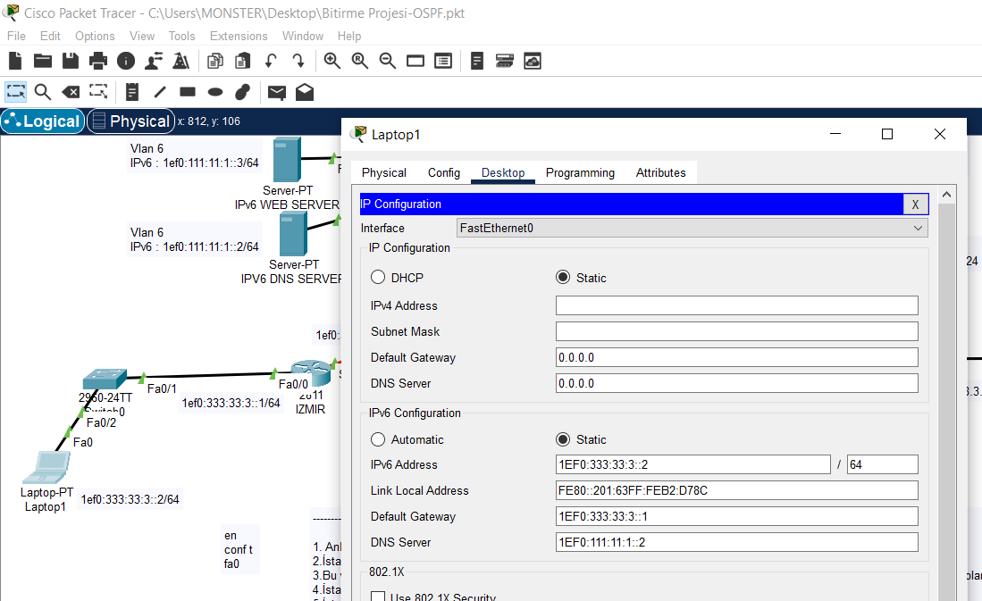
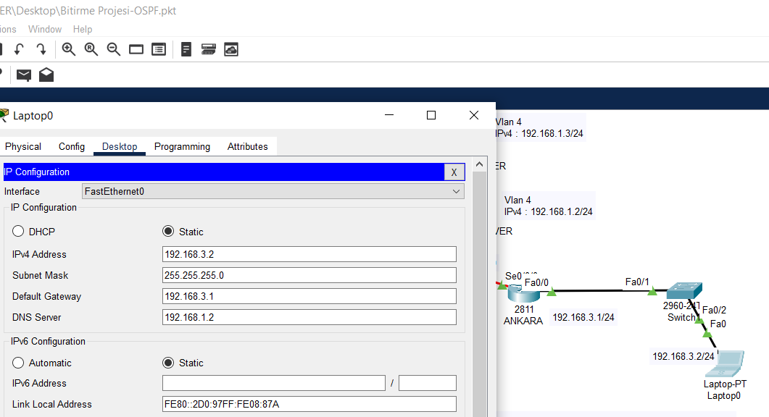
End device'lara ip ataması

Slide 5
Cihazların ip configuration bölümden ip versiyonlarına göre ilgili yerlere ip'leri yazılır.
Gateway kısmına networkün dış bağlantısını sağlayan ip yazılır.
Router'larda CLI kısmına girilerek interface config işlemleri yapılır.
Router'ların fast ethernet ve serial'larına ip'ler eklenir.
Örneğin;
> int fa0/0 ya da int s0/0/0 vb.
> ip add 192.168.1.1(ip address) 255.255.255.0(subnet mask)
> no sh
IPV6 ile çalışırken değişen tek komut şu şekildedir:
> ipv6 add 1ef0:111:11:1::1/64 vb.
!IPV6 da ip ekleme işleminden önce muhakkak şu komut global olarak çalıştırılmalıdır.
> ipv6 unicast-routing

Slide 6
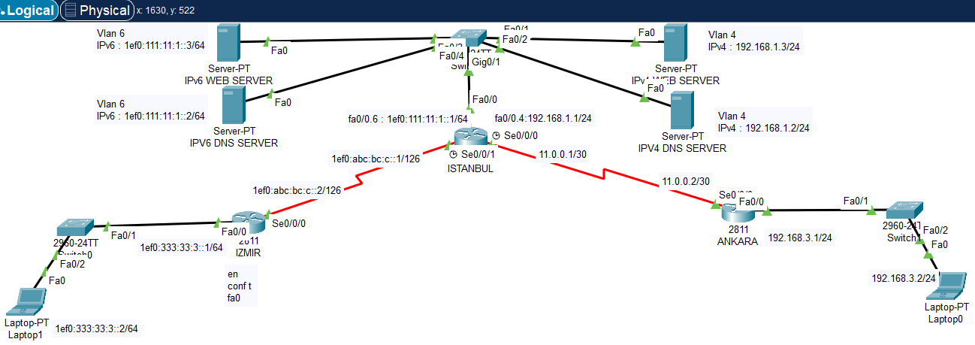
Şekilde görüldüğü üzere İstanbul router'ına bağlı switch ipv4 ve ipv6'ya sahip end cihazlara bağlıdır. Bu nedenle switch ve routerda bazı layer 2 düzenlemeler yapılır.

Slide 7
Switch'de CLI kısmına layer 2 düzenlemeler şu şekildedir:
> vlan 4 (IPV4 omurgası için ismi 4 olan vlan oluştururlur.)
> vlan 6 (IPV6 omurgası için ismi 6 olan vlan oluşturulur.)
> int range fa0/1-2 (IPV4 omurgasına bağlı olan iki bacak range komutu ile aynı anda seçilir.)
> switchport mode access (Bağlı olan cihazların türü end device olduğu için mode türü access olarak seçilir.)
> switchport access vlan 4 (access olarak seçilen port vlan 4 e eklenir.)
Aynı işlemler vlan 6 için de gerçekleştirilir.
Switch'i router'a bağlayan bacak için ise trunk komutu kullanılır.
> int g0/1 (İlgili bacağın içine girilir.)
> switchport mode trunk (Bağlantının olduğu cihaz rourter olduğu için trunk komutu ile bağlantı gerçekleştirilir)

Slide 8
Switch'de yapılan düzenlemelerden sonra İstanbul router'ındaki sub interface düzenlemeler yapılır.
> int fa0/0
> no ip add
> no sh
> int fa0/0.4
> encapsulation dot1Q 4
> ip add 192.168.1.1 255.255.255.0
Aynı işlemler fa0/0.6 bacağı içinde yapılır.
Bu işlemler sonunda İstanbul router'ından dış bacaklara ping atılarak haberleşebilme kontrolü yapılır.

Slide 9

PROJE 1 – STATIC ROUTING

Slide 10
Router'ların CLI bölümüne static routing komutları yazılır.Örneğin İstanbul router'ındaki komutlar şu şekildedir.
> ip route 192.168.3.0 255.255.255.0 11.0.0.2 (hedef network adresi , subnet mask'ı ve router'ın karşı kapısı)
> ipv6 1ef0:333:33:3::0/64 1ef0:abc:bc:c::2 (hedef network adresi ve router'ın karşı kapısı)

Slide 11
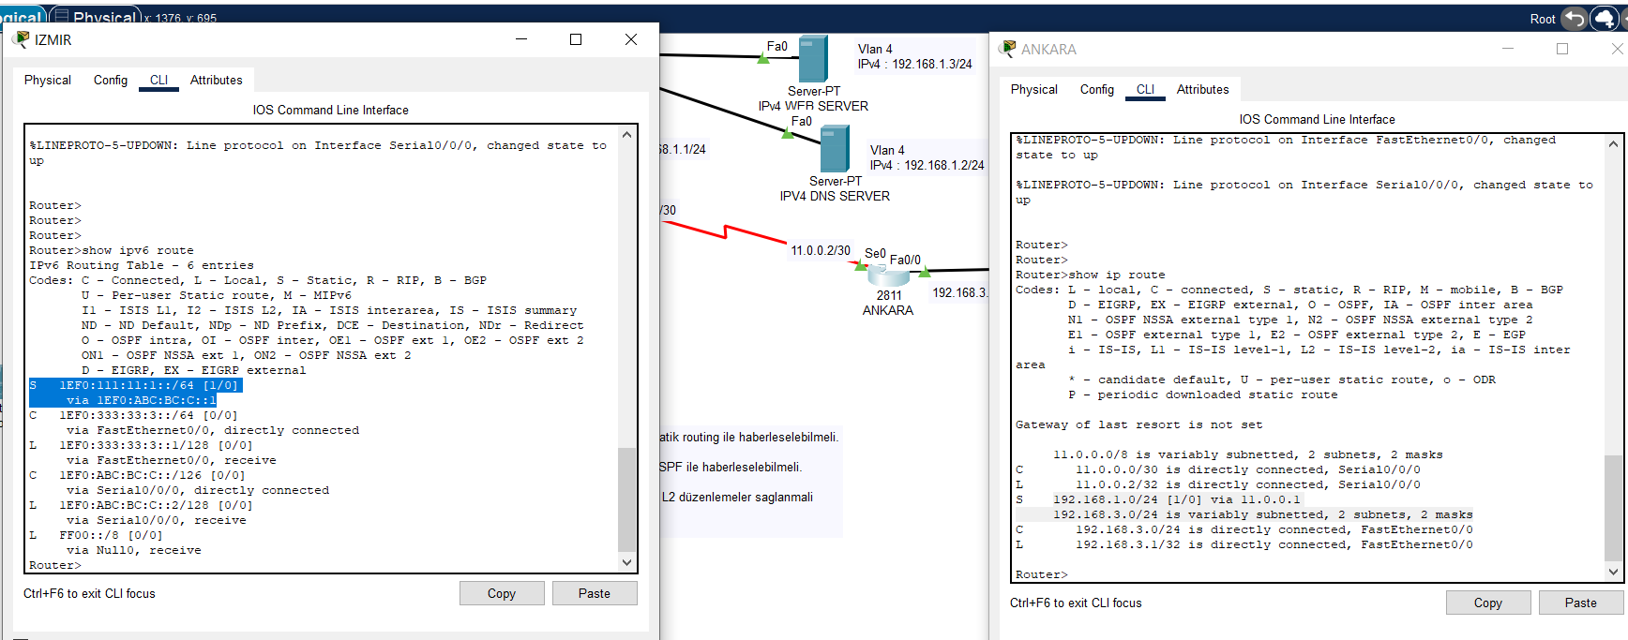
Router'larda do show ip/ipv6 route komutu ile çıkan ekranda S ile başlayan satırda static routing bilgisi görüntülenir.

Slide 12

PROJE 2 – OSPF

Slide 13
OSPF için İstanbul router'ına yazılması gereken komutlar IPV4 ve IPV6 tarafında farklılık gösterir.

Slide 14
İstanbul Router IPV4
> router ospf 1
> network 192..168.3.0 0.0.0.255 area 0 (komşuluk kurulmak istenen network anons edilir.Bunun için network adresi , wildcard mask ve area bilgisi yazılır.)
> network 11.0.0.0 0.0.0.3 area 0

Slide 15
İstanbul Router IPV6
> ipv6 router ospf 1
> router-id 1.1.1.1 (IPV6 versiyonuyla çalışırken id girilmesi zorundulur.Bu id network'ün sahip olduğu ip'ler ile uyumlu olacak şekilde seçilir.)
> int fa0/0.6
> ipv6 ospf 1 area 0 (Bu komut ile komşuluk kurulur.)
> int sa0/0/1
> ipv6 ospf 1 area 0

Slide 16
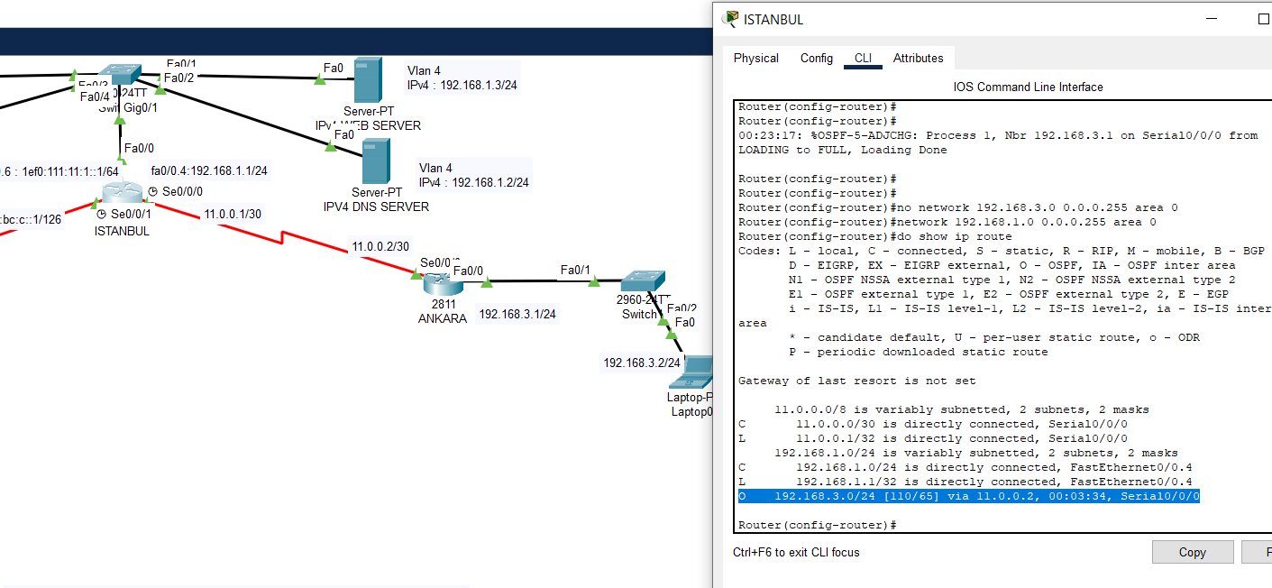
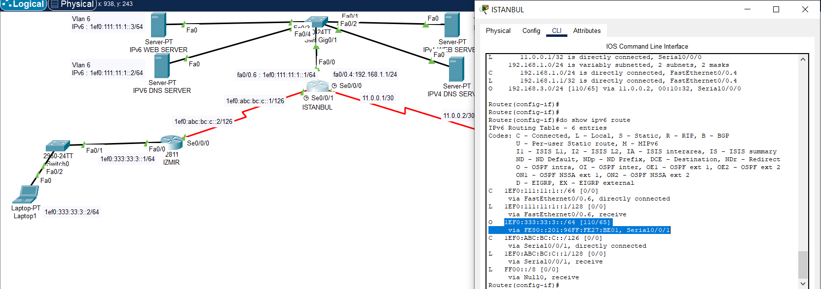
do show ip / ipv6 route komutuyla O etiketli satırda OSPF komşulukları görüntülenir.

Slide 17
WEBACL
DNS Server'ların services bölümünde DNS yazan sekme seçilir ve sekmede DNS özelliği açılır. Bu server'dan ulaşılmak istenen WEB Server'ın ip adresi ve adresi eklenir.
End device'lara DNS serverların adresleri ip configuration bölümünden eklenir.
OSPF projesinin IPV4 kısmındaki WEB Server adresi www.ospfaclv4.com , IPV6 kısmındaki WEB Server'ın adresi ise www.ospfaclv6.com şeklindedir.
Static Routing projesinin IPV4 kısmındaki WEB Server adresi www.bitirmeprojesiipv4.com , IPV6 kısmındaki WEB Server adresi ise www.bitirmeprojesiipv6.com şeklindedir.

Slide 18
İstanbul Router'ı IPV4 Access-List Komutları
> ip access-list extended WEBACLV4 (WEBACLV4 isimli access-list oluşturulur.)
> permit udp 192.168.3.0 0.0.0.255 host 192.168.1.2 eq 53 (192.168.1.2 nolu hostun udp 53 portuna 192.168.3.0 network ve 0.0.0.255 wildcard mask'ından gelenlere izin verilsin.)
> permit tcp 192.168.3.0 0.0.0.255 host 192.168.1.3 eq 80 (192.168.1.3 nolu hostun tcp 80 portuna 192.168.3.0 network ve 0.0.0.255 wildcard mask'ından gelenlere izin verilsin.)
Bu iki koşul sağlanırsa end device web server'a bağlanır.
> int fa0/0.4
> ip access-group WEBACLV4 out (subif'e out yönünden gelenler WEBACLV4 access-list'ine göre porta giriş yapabilir.)

Slide 19
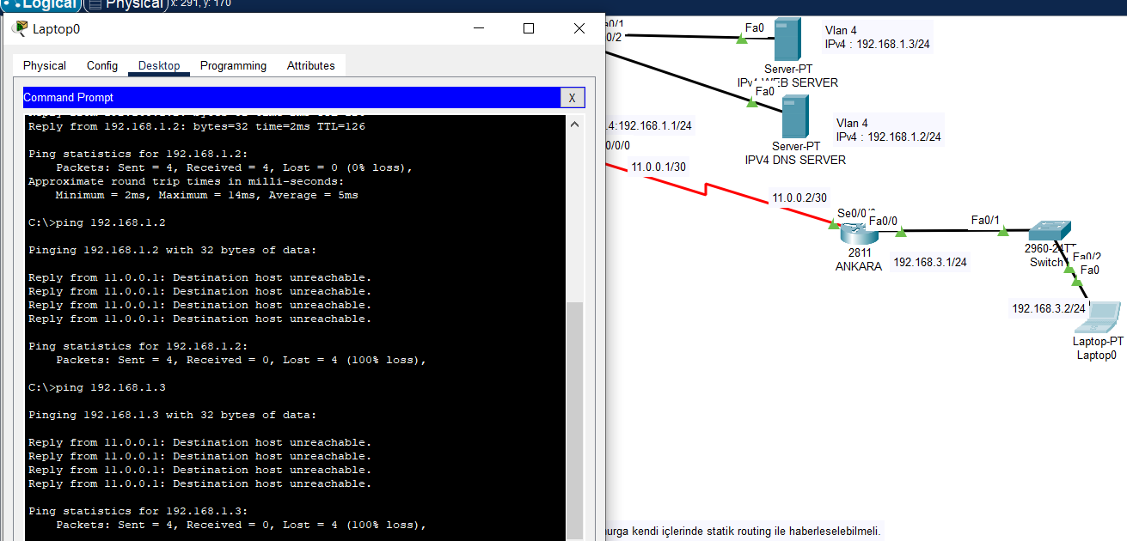
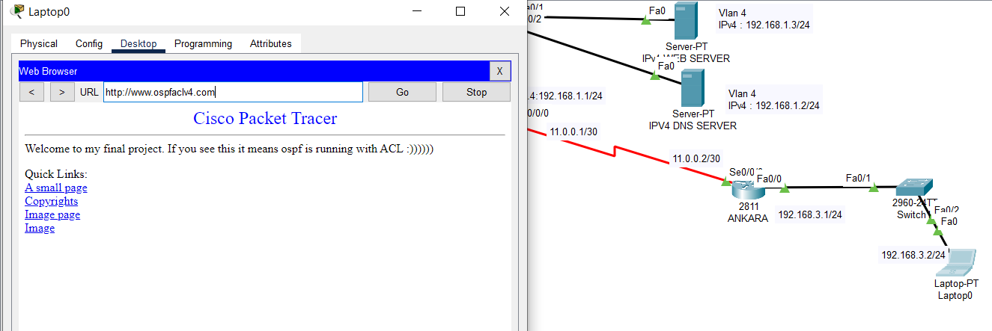

Slide 20
İstanbul Router'ı IPV6 Access - List Komutları
> ipv6 access-list WEBACLV6
> permit udp 1ef0:333:33:3::0/64 host 1ef0:111:11:1::2 eq 53
> permit tcp 1ef0:333:33:3::0/64 host 1ef0:111:11:1::3 eq 80
> int f0/0.6
>ipv6 traffic-filter WEBACLV6 out

Slide 21
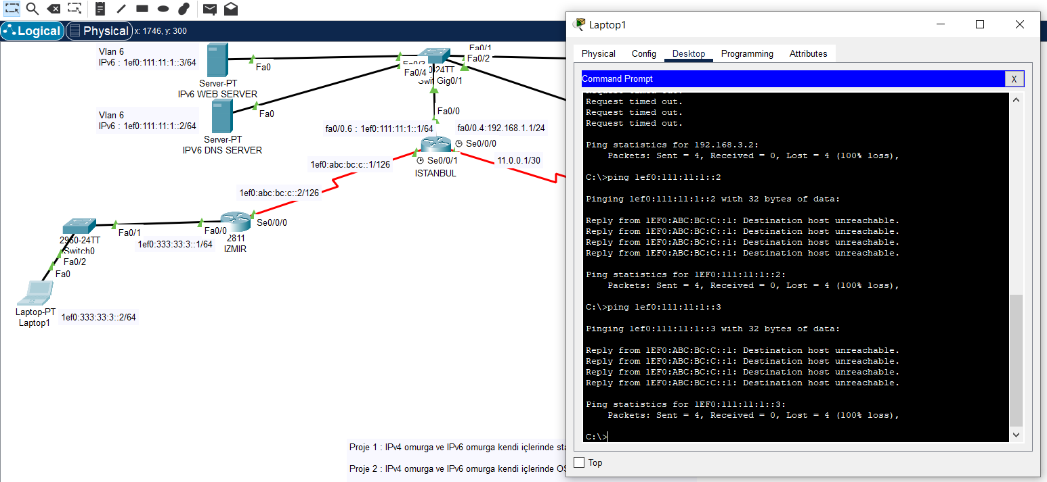
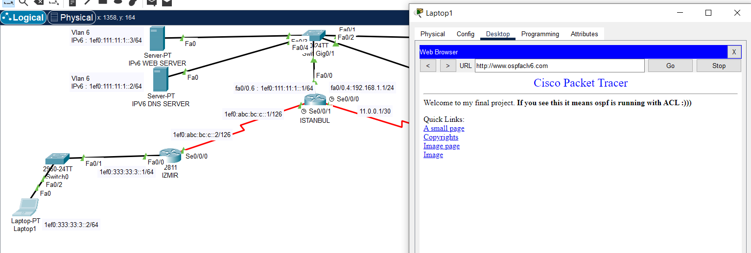

Slide 22
Dinlediğiniz için teşekkürler Kübra Beste ÖZCAN
GİTHUB Linki : https://github.com/KubraBeste/Network-Network-Security-Bootcamp

